Slide 1
H2020: LIMBO
Online Learning Platform
Rukovodioci:
Anja Bukurov
mi13043@alas.matf.bg.ac.rs
Vojislav Stanković
mi13240@alas.matf.bg.ac.rs
Lazar Ranković
mi13268@alas.matf.bg.ac.rs

Slide 2
Horizon 2020
Predviđeno trajanje: 12 meseci
Opis projekta:
Projekat čini online platforma
Platforma sadrži alate za prevođenje teksta u govor i prevođenje govora u tekst
Na platformi se slušaju i polažu kursevi
Platforma omogućava slabovidim ljudima da uče programiranje

Slide 3
Cilj Projekta
Omogućiti slabovidim ljudima da se uključe u svet računara
Okruženje će biti prilagođeno njihovim potrebama
Rad u okruženju bez stresa

Slide 4
Značaj projekta
Platforma je korisna za edukaciju i individualni razvoj pojedinca
Smanjenje nezaposlenosti slabovidih ljudi

Slide 5
Platforma limbo
GUI
Online interpreter/kompilator
Audio kursevi
Web grading
Alati:
Govor u tekst
Tekst u govor
Online prodavnica

Slide 6
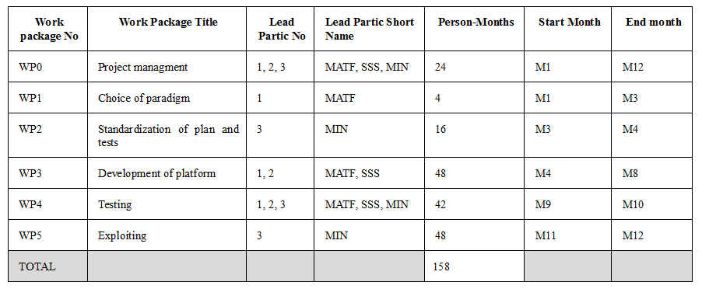
Plan Rada

Slide 7
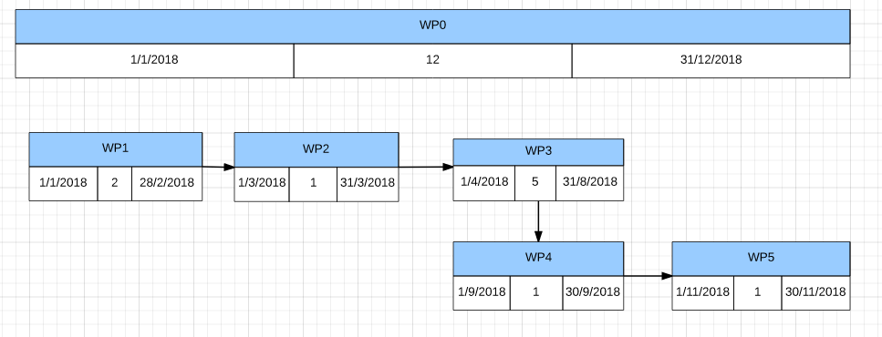
Pert Dijagram

Slide 8
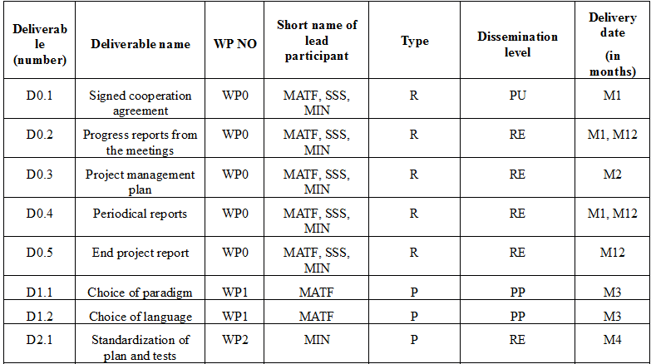
List of deliverables wp0-wp2

Slide 9
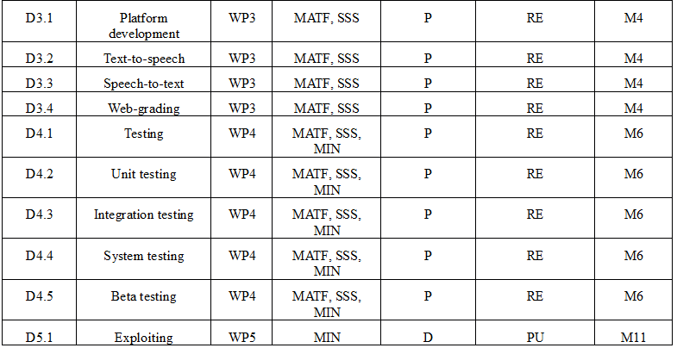
List of deliverables wp3-wp5

Slide 10
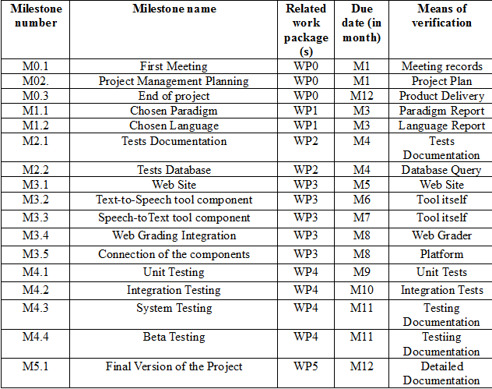
MIlestones

Slide 11
Konačni proizvod
Projekat će biti predstavljen svim ministarstvima obrazovanja širom EU
LIMBO će biti predstavljen specijalizovanim srednjim školama
Očekuje se da se zatim projekat predstavi i ostalim zemljama sveta

Slide 12
Rezultat
Povećan broj programerski obučenih ljudi
Povećan broj zaposlenih u industrijskom sektoru
Povećana društvena svest

Slide 13
HVALA NA PAŽNJI

